Slide 1

Présentation de la refonte de la solution de carte pétrolière AGILIS

Slide 2
Plan
Comparaison entre l’ancienne et la nouvelle version
Nouvelle Architecture Plateforme AT-OIL
Sécurité et performance dans la nouvelle architecture
Architecture application
Application front office
Application back office
Application TPE
Application IAM
Conclusion

Slide 3
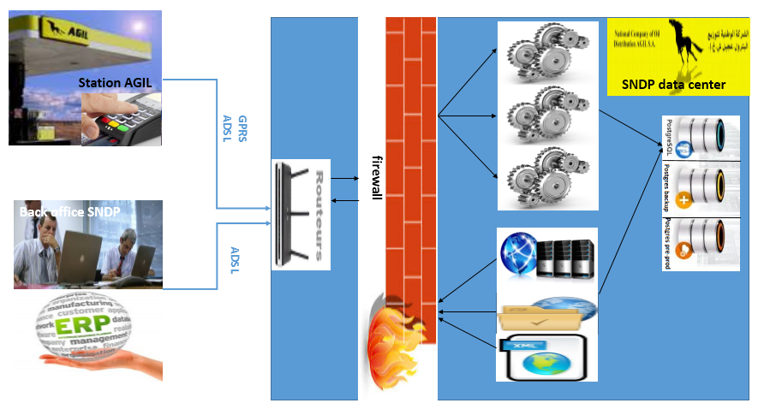
Architecture Global actuelle

Slide 4
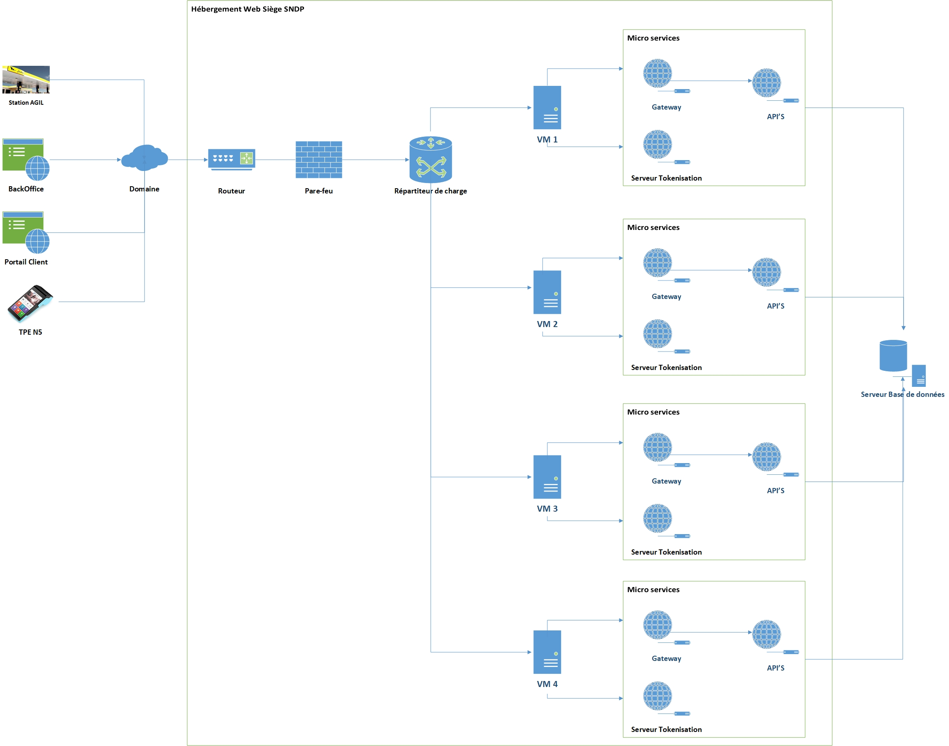
Nouvelle Architecture Global
Nouvelle Architecture Global

Slide 5
Sécurité dans la nouvelle architecture
La sécurité dans la nouvelle architecture se représente sur plusieurs niveaux :
Communication avec certificat SSL
Authentification par serveur de tokenisation
Gateway
Amélioration de la sécurité de la base de données

Slide 6
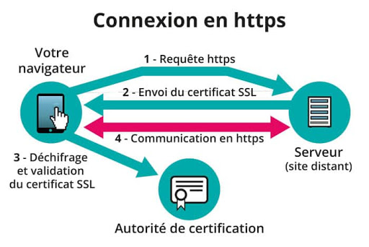
Connexion sécuriser

Slide 7

C’est Quoi Un Serveur Tokenisation
Vérification des identifiants
1
Authentification
Serveur Tokenisation
2
JWT
Génération du jeton en cas de succès

Slide 8
Qu'est-ce qu'une API Gateway ?
Un outil de « gestion des interfaces de programmation d'application (API) » qui se positionne entre un client et une collection de services back-end.
Un protecteur, renforçant la sécurité et assurant l'évolutivité et la haute disponibilité.

Slide 9
Améliorer la sécurité de la base de données
Contrôle d'authentification des clients
Gestion des utilisateurs et des rôles
Crypter les données sensible
définir le fichier config PostgreSQL comme un ensemble d'enregistrements, un par ligne, où chaque enregistrement spécifie un type de connexion, une plage d'adresses IP client, un nom de base de données, un nom d'utilisateur et la méthode d'authentification à utiliser pour les connexions correspondant à ces paramètres.
autoriser les connexions uniquement à partir des adresses IP connues ou de votre réseau, et éviter les valeurs générales
Par Application
Par API
Gestion des privilèges par schema
Solde
Volume\Montant transaction
Code PIN
Code PUK

Slide 10
Améliorer la performance de l’application
Backoffice / Portail Client
- Modules de pré-chargement
- Budgets de performances
- Eviter les fuites de mémoire
API
- Augmenter la haute disponibilité
- Stratégie de gestion de la mémoire cache

Slide 11
Architecture Plateforme AT-OIL
La plateforme AT-OIL, divisée en trois composants :
La partie Front Office qui contient les différentes applications de la suite logicielle AT-OIL,
Un serveur d’application qui contient les différentes micros services déployés dans notre système,
Un serveur de la base de données PostgreSQL.

Slide 12

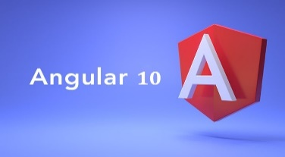
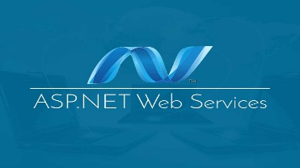

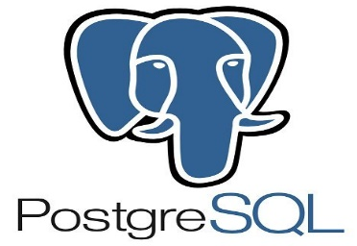

Comparaison Technologique
Ancienne Version | Nouvelle version

Slide 13
Comparaison entre deux Architectures Logiciel
 | Ancienne | Nouvelle
Backoffice | Accessible que dans le réseau local ou depuis l’externe à travers connexion VPN | Accessible depuis l’externe par le domaine Il faut demandé un jeton pour communiquer avec le passerelle
Portail Client | Utilise une base de donnée alimenter depuis la base ATOIL par des services de synchronisation de donnée Utilise ces propres méthodes | Une base commune pour l’ensemble des applications Consomme les mêmes méthodes que le backoffice
Gateway | Restriction firewall et réseau | vérifié la validité de jeton Sécurité des API Connectivité protocolaire Virtualisation des API Évolutivité et élasticité des API Haute disponibilité Facilité de gestion Simplicité de développement
Web Service | SOAP Plus lourds Difficile à maintenir | WEB API Hautement maintenable et testable Évolutivité Résilience Développement rapide Mises à niveau faciles Agilité Sécurité et conformité
Base de donnée | Un seul schéma global pour l’application Pas de cryptage des colonnes importantes | Multi schéma Chaque micro-service à sa propre schéma Même la gestion des privilège sera gérer par micro-service Cryptage des données ou colonnes importantes

Slide 14
Comparaison Fonctionnelle
 | Ancienne Version | Nouvelle version
Client | Un seul niveau hiérarchique | Trois niveaux hiérarchiques Chaque niveau gère son propre compte et carte Nouveau portail contrôleur de dépense
Station | Un seul niveau hiérarchique | Trois niveaux hiérarchiques La possibilité de vente des cartes anonymes
Carte | Le solde réel est au niveau carte | Chaque carte possède un compte Le solde réel est au niveau compte
TPE | Clôture lot | Réconciliation TPE pour chaque jour
Gestion Accès | Chaque application ou portail à son propre gestion accès | Une seul application IAM gère toute les accès dans la solution

Slide 15
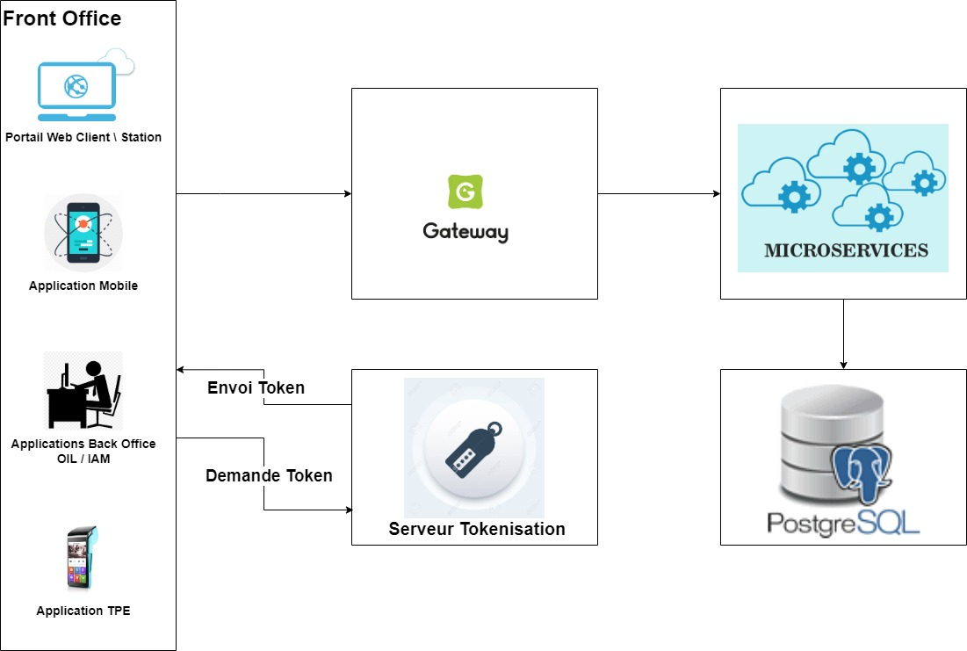
Architecture Application

Slide 16
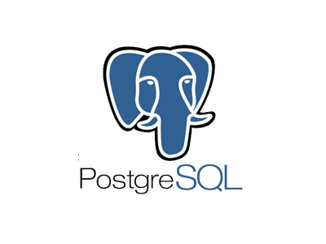
Serveur Base De Données PostgreSQL
L'ensemble de données géré et manipulé dans la plateforme AT-OIL sont sauvegardées
dans un système de gestion de base de données PostgreSQL.
PostgreSQL :
C’est un système de gestion de base de données relationnel-objet,
Fonctionne sous plusieurs système d’exploitation dont Linux, Mac OS X, Windows (depuis la version 8.0), FreeBSD, Solaris..
Contient plusieurs interfaces utilisateurs : psql, pgAdmin et PhpPgAdmin,
Reconnu par son comportement stable et par ses possibilités de programmation étendues, directement dans le moteur de la base de données, via PL/pgSQL.

Slide 17

Serveur d’application
Le serveur d’application IIS (Internet Information Services) est un serveur Web qui contient les
différentes micros services déployés dans la plateforme AT-OIL.
Ces différentes micros services sont développés par asp.net core 3.1 qui est un Framework
open source multiplateforme qui permet de créer des applications web cloud modernes sur Windows,
MacOs et Linux.
ASP.NET Core offre les avantages suivants :
Un scénario unifié pour créer une interface utilisateur web et des API web,
Architecturé pour la testabilité,
Capacité à développer et à exécuter sur Windows, MacOs et Linux,
Intégration des infrastructures et des flux de travail de développement modernes.

Slide 18
Modules fonctionnels
Nous citons les principaux modules du système :
Gestion des stations
Gestion des clients (B2B)
Gestion des porteurs (B2C ou B2B2C)
Gestion des comptes
Gestion des cartes
Gestions des transactions
Gestion des terminaux
Gestion des commandes
Paramètres
Facturation
Statistiques - Editions
Gestion des réclamations
Gestion des pompes

Slide 19


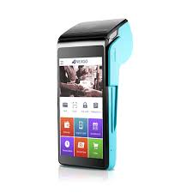
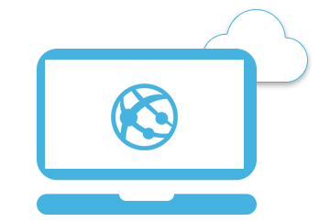
Front Office
La suite logicielle AT-OIL présente plusieurs applications Front Office multi langues, nous citons :
Portail Web Client,
Portail Web Station,
Back Office OIL,
Back Office IAM,
Application Mobile,
Application TPE.

Slide 20

Front Office
La partie Front End des applications web fournies est développée par Angular 11.
Angular est un Framework JavaScript développé par Google et reconnu pour être l'un des Frameworks
les plus complets.
Angular :
C’est un Framework complet avec une architecture élégante proposant au développeur tous les outils nécessaires au développement d'applications web, mobile et desktop,
Se base sur des interfaces de programmation (API, pour application programming interface) natives du web, mais utilise également HTML et CSS,
C’est une technologie pérenne, régulièrement mise-à-jour et sécurisée,
Une documentation très étoffée qui permet aux développeurs de trouver toutes les informations nécessaires rapidement.

Slide 21
Back Office AT-OIL
L’application Back Office AT-OIL est une application web qui gère les cartes pétroliéres.Elle est composée
du plusieurs modules.
Back-Office
Gestion Porteur
(B2C & B2B2C)
Gestion
Affiliation (Station)
Gestion Carte
Gestion Transactions
Gestion Rechargements
Gestion Client
(B2B)
Gestion Comptes

Slide 22
Module Client
Gestion multi-niveaux des clients:
4 niveaux gérés de manière dynamique
Client
Département
Service
Porteur et/ou véhicule

Slide 23
Module Compte
Un compte est l’objet qui gère les flux financiers de l’entité,
Chaque entité du système possède un compte,
Chaque niveau de la hiérarchie du module Affiliation possède un compte,
Chaque niveau de la hiérarchie du module client possède un compte.
Les types d’un compte sont :
Compte Carte : Compte liée à une carte,
Compte Client : Compte liée à un client,
Compte Département : Compte liée à un département ,
Compte Service : Compte liée à un service.

Slide 24
Module Compte
Les catégories d’un compte sont:
Compte Financière : c’est un compte global qui gère le flux financière du différentes sous comptes exploitations,
Compte Exploitation : c’est un compte qui gère les opérations des achats pour un seul produit.
Dans une approche B2B, l’élément terminal de la hiérarchie est l’entité (Service par exemple),le véhicule,
le porteur.
Dans une approche B2C, l’élément unique est le porteur.
Pour simplifier les explications des concepts, nous considérons un client avec 1 seul niveau hiérarchique:
Le client.

Slide 25
Module Compte
Fonctionnement des comptes
Un client ou un porteur peux avoir:
Une ou plusieurs cartes
Un ou plusieurs sous-comptes
De manière implicite chaque carte possède un compte
Les opérations financière sont gérées au niveau des comptes

Slide 26
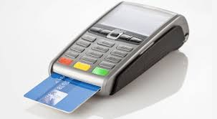

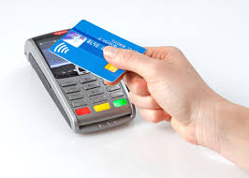
Canaux Transactions
L’application OIL a deux canaux pour gère les transactions des achats :
Carte : c’est une entité pour lequel le porteur réalise une transaction d’achat en station,
Application Mobile : c’est une application qui sert à effectuer une transaction d’achat.

Slide 27
Module Carte
Gestion des cartes
Une carte est « un véhicule » par lequel le porteur réalise une transaction d’achat en station
C’est un canal transactionnel
Une carte est obligatoirement rattachée à un compte
Une carte suit un cycle de vie de sa création jusqu’à son expiration ou mise en opposition définitive

Slide 28
Module Affiliation
Gestion multi-niveaux des stations
Exploitant du système
Réseau pétrolier
Station
Terminal

Slide 29
Module Transactions: Rechargement
Rechargement des comptes en station par TPE
Par cash
Par carte bancaire (Suite intégration)
Rechargement des comptes par application back office
En bureaux de vente
En agence bancaire
Auprès de partenaires agréés…
Rechargement des comptes par le client à travers le portail
Par carte bancaire (Suite intégration)
Par e_Wallet (Suite intégration)

Slide 30
Module Transactions: Transfert
Toutes les opérations de transfert sont réalisées par LE CLIENT
Type de transfert
Compte ➔ Compte
Compte ➔ Carte
Canal de transfert
Portail client
Application mobile

Slide 31
Module Gestionnaire Pompe
Gestion des pompes
Par Fusion
Réconciliation des transactions entre Fusion/PTS et l’application OIL
Par PTS

Slide 32
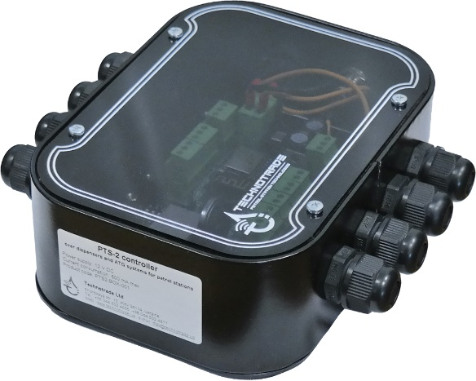
Module Gestionnaire Pompe
PTS (Fore Court Controller) sert au contrôle des distributeurs de pétrole, de GPL et de GNC.
Avantages PTS :
Capable de travailler automatiquement de manière autonome sans point de vente, ou d'être contrôlé par un point de vente ou de travailler en parallèle avec un point de vente existant,
Peut être installé à l'intérieur des distributeurs et des consoles ATG (pour le rapprochement et l'étalonnage automatique des réservoirs),
Fournit un moyen facile de connecter l'application mobile aux distributeurs et aux consoles ATG en parallèle avec les points de vente locaux,
Le serveur Web intégré facilite le contrôle sur les pompes et les réservoirs.

Slide 33
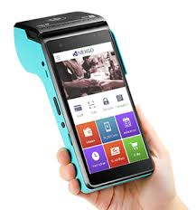
Le TPE NEXGO N5
Système d’exploitation | Android 7.X
Processeur | 4 Core Processor
Mémoire | 8GB FLASH+1GB RAM, Support Micro SD
Ecran | 5.5’’ couleur tactile, avec capture signature
Imprimante | Imprimante rapide thermique 18 lignes/seconde, diamètre extérieur 40 mm, largeur papier 57 mm
Lecteur carte | Lecteur carte piste magnétique Lecteur carte à puce Lecteur carte contactless et NFC EMV
Ports périphériques | 1 Micro-USB OTG 2 SIM, 1 PSAM, 1 SD
Connectivité | 4G/3G/2G, Wi-Fi, Blue-tooth
Géolocalisation | GPS, GLONASS, BEIDOU
Caméra | 5 Megapixel Pixels Back Camera. Supporte lecture code à barres 1D & 2D
Batterie | Li-lon 3.7V/5200mAh
Voltage | Input : 100 - 240V AC, 50-60Hz Output : 5.0V DC, 2.0A
Environnement | Température d’exploitation : 0°C to 50°C Température stockage: -20°C to 60°C Taux humidité : 5% to 95%
EMV - ATEX

Slide 34

Application TPE AT-OIL
L’application TPE est développée par Android.
Android est une plate-forme extrêmement utilitaire qui vous permet de développer d’énormes
applications avec une grande facilité.
Android :
Facile à adopter,
Distribution sur plusieurs réseaux.

Slide 35
Application IAM
L’application IAM est une application web qui gère les accès des utilisateurs, la traçabilité des opérations
sur Back Office et l’administration des actions d’accès pour le portail et le mobile.
Elle est composée de plusieurs modules.
Gestion des utilisateurs
Gestion des profils
Gestion des rôles
Gestion des fonctions
Gestion des applications

Slide 36
Conclusion
La suite logicielle AT-OIL fournie :
Une gestion multi-niveaux des stations,
Une gestion multi-niveaux des clients,
Notion de compte financier et exploitation pour la gestion des flux financières,
Multiplication des modes de recharge,
Mécanisme de transfert compte à compte et compte à carte,
Reporting,
Réconciliation.

Slide 37
Merci De Votre Attention

Slide 38
CONTACT
Alliance Technologie S.A.
6, rue Aragon
2092 El Manar I
Tel. : +216 71 872 983
Fax. : +216 71 872 984
info@alliance-technologie.com

